Slide 1

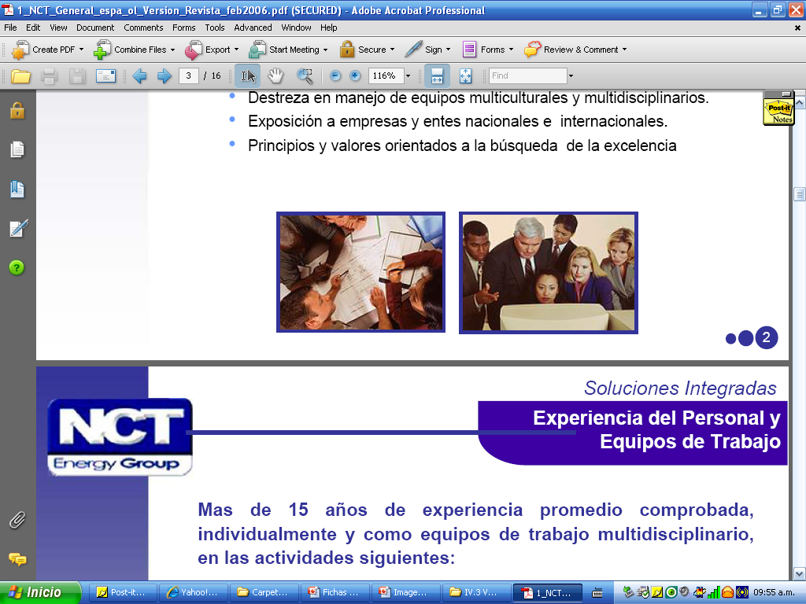

Soluciones Integrales Gerencia e Ingeniería
RIF: J-3101044-620
www.proynca.net

Slide 2
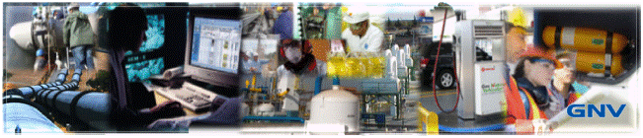
Perfil de la Empresa …
Somos una empresa venezolana creada en el año 2003, proyectando su actividad no sólo en Venezuela sino también en Mercados Internacionales. Conformada por profesionales con amplia experiencia en Proyectos de Ingeniería, especialmente para el Sector Petróleo y Gas además de otros Sectores Industriales. con proyección internacional
La calidad, confiabilidad y eficiencia de nuestras soluciones integrales de Consultoría, Ingeniería y Gerencia de Proyectos nos han posicionado como uno de los referentes de servicios y productos para los mercados de Petróleo y Gas, Químicos, Siderúrgicos e Industriales.
<< Comprometidos con el Éxito y la Creación de Valor >>

Slide 3



PROYNCA ha crecido en forma sostenida, proyectando su actividad no sólo en Venezuela sino también en Mercados Internacionales.
México
California
T&T
Colombia
Venezuela
Ecuador
Bolivia
Nigeria
Principales Clientes
Perú
Pacific Rubiales
RLG & Asociados
Sidor C.A.
Exceltec
CTA, C.A
Proyecta Corp
Ditech
Petrocedeño
Petroperijá
GyC,C.A.
Petrozuata
Proyecta Corp
Ternium México
    Alange Energy Corp
    Halliburton Colombia
    Harvest Vinccler
Rockwell Automation
Shell-Venezuela
BP-Venezuela
Statoil Venezuela
Tecna Argentina
Vepica - Wood Group
Eni - Venezuela
Trinmar - Petrotrin
Energy Solution Group
Processes Unlimited
Ubicación de Oficinas
Servicios Realizados
Argentina

Slide 4
Líneas de Servicio
      Proveemos Soluciones Integrales de Gerencia e Ingeniería para los Mercados de:
      Petróleo y Gas, Químicos e Industriales
Consultoría
e
Ingeniería
Estudios
Especializados
Seguridad y
Ambiente
Soluciones Integrales Gerencia e Ingeniería
Ingeniería
de
Procesos
<< Comprometidos con el Éxito y la Creación de Valor >>

Slide 5
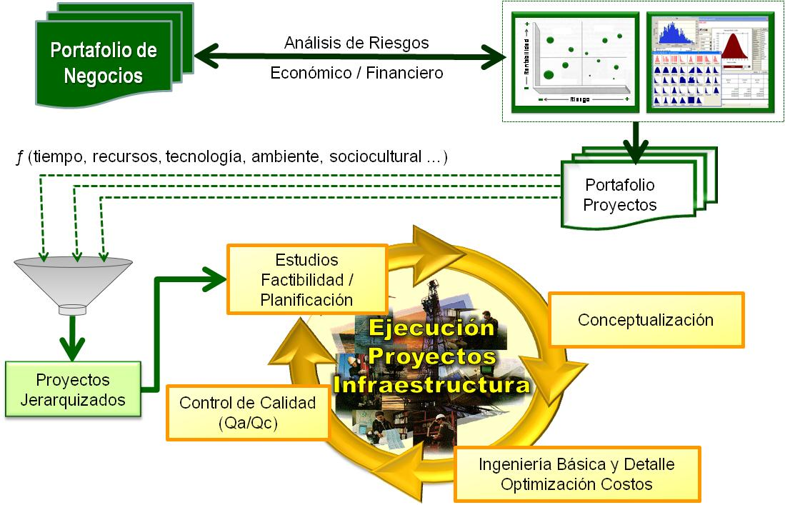
Servicios Especializados
Consultoría
e
Ingeniería
      Proveemos Servicios Especializados de Consultoría e Ingeniería en la Explotación de Campos de Crudo y Gas y Proyectos Industriales en general, a través de un enfoque integral y bajo estrictas normas de seguridad y calidad conforme a las normas nacionales e internacionales vigentes
Gerencia de
Construcción ,
Commissioning y Arranque

Slide 6
Servicios Especializados
Consultoría
e
Ingeniería
      Visualización, Conceptualización y Definición (VCD)
      Disciplinas Civil, Mecánica, Eléctrica, Instrumentación, Control y Arquitectura, conforme a las normas nacionales e internacionales vigentes, cumpliendo con los requerimientos técnicos y operacionales indicados por el cliente.
      PROYECTOS DE PETRÓLEO Y GAS
  Visualización, Conceptualización y Definición (VCD)
  Gasoductos, Poliductos y Oleoductos de gran longitud
  Instalaciones de Superficie Petroleras
  Evaluación Tecnologías (Extracción, Tratamiento y Manejo)
  Estudios Factibilidad
  Desarrollo de Campos de Petróleo y Gas
  HUB GNC y/o GNL en Jamaica
  Suministro Gas Natural: Gasoducto, GNC y/o GNL
  Gas Natural Vehicular (GNV)
      PROYECTOS INDUSTRIALES
  Conceptualización y Definición
  Edificaciones de una Fábrica de Taladros de Perforación Tipo Tierra
  Fábrica de Fundición, Forjas y Tratamiento Térmico
  Fábrica de Mechas de Perforación
  Fábrica de Cilindros Compuestos para Distribución Doméstica de GLP

Slide 7
Servicios Especializados
Ingeniería
de
Procesos
      Nuestros Servicios de Ingeniería de Procesos cubren los siguientes aspectos: Optimización, la creación de planes operacionales para apoyar los objetivos estratégicos del cliente, selección de tecnologías para optimizar su ejecución, con su respectiva documentación
      PROCESOS DE GAS
  Plantas de Compresión de Gas
  Separación Gas / Líquidos y Depuración del Gas
  Procesos de Endulzamiento y Deshidratación del Gas
  Extracción de Líquidos del Gas Natural (LGN)
  Fraccionamiento de LGN y Almacenamiento de Productos
  Sistemas de Transmisión, Distribución y Medición del Gas
  Separación de CO2 y Nitrógeno para proyectos de EOR
      PROCESOS DE CRUDO Y AGUA
  Facilidades de Separación de Crudo / Gas / Agua
  Bombeo Multifásico
  Deshidratación, Almacenamiento y Bombeo de Crudo
  Selección Procesos para Tratamiento Optimo de Crudo y Agua
  Plantas de Tratamiento e Inyección de Agua
  Oleoductos
  Sistemas de Medición y Fiscalización

Slide 8
Servicios Especializados
Estudios
Especializados
Seguridad
y Ambiente
  Estudios Ambientales
  Programas de Monitoreo de Variables Ambientales
  Auditorias e Interventorías Ambientales
  Análisis de Alternativas
  Evaluación de Procesos y Seguridad de los Sistemas
  Compresión, despresurización, alivio y venteo de plataforma Costa Afuera.
  En Campo de Gas y Crudo
  Auditoria Técnica /Cumplimiento Sistema Seguridad de los Procesos
  Plantas Siderúrgicas
  Campos de Petróleo y Gas
  Asesoría Técnica de Seguridad Integral en Mantenimiento Mayor
  Parada de Planta para Reparaciones Extraordinarias
  Análisis Cualitativo del Riesgo
  Análisis Preliminar Peligro, HAZOP, Análisis What If, Diagrama Causa Efecto, ….
  Identificación y Clasificación de Condiciones Peligrosas
  Mitigación Pasivos Ambientales
  Análisis Cuantitativo del Riesgo
  Estudios de Obsolescencias y Mejora de Confiabilidad

Slide 9
Resumen de Experiencias
Servicios Especializados
www.proynca.net

Slide 10
Resumen Servicios Especializados
Cliente | Proyecto / Alcance
HALLIBURTON 2010 | VISUALIZACIÓN DE LAS INSTALACIONES DE SUPERFICIE PARA EL MANEJO, TRATAMIENTO Y DISPOSICIÓN DE LOS FLUIDOS DE PRODUCCIÓN DEL BLOQUE CAÑO SUR. (En Progreso)
RLG & Asociados 2010 | INGENIERÍA BÁSICA Y DE DETALLE DE CINCO (5) TALLERES DE PROCESOS PARA UNA FÁBRICA DE TALADROS. (En Progreso) Taller Materiales Ferroso Tanque Control de Sólidos Taller Mecanizado Taller Granallado y Pintura Taller Cabria y Sub-estructura
Alange – IDS 2010 | INGENIERÍA CONCEPTUAL FACILIDADES DE PRODUCCIÓN – BLOQUE CUBIRO - COLOMBIA
Petroleum Corporation of Jamaica 2010 | ESTUDIO DE FACTIBILIDAD PARA EL DESARROLLO DE UN “HUB” PARA GNC, GNL Y GN EN JAMAICA

Slide 11
Resumen Servicios Especializados
Cliente | Proyecto / Alcance
RLG Y ASOCIADOS VENEZUELA 2009 | INGENIERIA CONCEPTUAL DE FÁBRICA DE ACCESORIOS Y PIEZAS DE POLIETILENO DE ALTA DENSIDAD (PEAD). Diseño conceptual de una fábrica de accesorios y piezas de PEAD para la industria del gas natural, a ser instalada en Venezuela por PDVSA Industrial.
 | INGENIERIA BÁSICA Y DE DETALLES EDIFICACIONES DE UNA FÁBRICA DE TALADROS DE LA EMPRESA CHINO-VENEZOLANA ICVT Un edificio operacional y dos galpones industriales que formarán parte de la fábrica de taladros para pozos petroleros, el cual estará ubicado en un parque industrial siderúrgico en el Oriente de Venezuela. La ejecución de este proyecto en progreso, está a cargo de un equipo multidisciplinario RLG-PROYNCA integrado en un 70 % por personal de PROYNCA.
EXCELTEC Venezuela 2009 | INGENIERÍA BÁSICA Y DE DETALLE DE ESTACIONES DE GAS NATURAL VEHICULAR. Ejecución de Proyectos de Gas Natural Vehicular (GNV), integrando todas las etapas, desde la conceptualización y la ingeniería básica y de detalle
RLG Y ASOCIADOS VENEZUELA 2008 - 2009 | INGENIERIA CONCEPTUAL DE FÁBRICA DE ACEROS ESPECIALES. Ingeniería Conceptual de una fábrica de aceros especiales relacionada con un parque industrial siderúrgico visualizado por PDVSA Industrial para el Oriente de Venezuela. La ejecución contempló un equipo multidisciplinario entre RLG – PROYNCA, donde el 80 % corresponde a personal de PROYNCA.
UDSS/ YPF Argentina 2008 | VISUALIZACIÓN DE INFRAESTRUCTURA- YACIMIENTO MANANTIALES BEHR. Estudio de los procesos de recolección, transporte, separación, deshidratación, control y entrega de petróleo; captación, compresión, y entrega de gas; captación, tratamiento e inyección de agua, generación de vapor y electricidad para cuatro (4) escenarios de producción.

Slide 12
Resumen Servicios Especializados
Cliente | Proyecto / Alcance
RLG Y ASOCIADOS /PDVSA CVP Venezuela 2006 - 2008 | VISUALIZACIÓN Y CONCEPTUALIZACIÓN INSTALACIONES SUMINISTRO GAS NATURAL GNC, GNL Y/O GASODUCTOS EL CARIBE Y CENTROAMÉRICA - PETROCARIBE 2008-2009, incluyendo un plan maestro de ejecución. El alcance contempló el análisis técnico - económico para el suministro de gas natural a los diferentes países desde Güira, considerando las opciones de transporte marítimo de GNC y GNL y uso de gasoductos para distribución regional.
 | INGENIERÍA BÁSICA Y DE DETALLE ESTACIONES DE GAS VEHICULAR, 2006-2007. Ejecución de Proyectos de Gas Natural Vehicular (GNV), integrando todas las etapas, desde la conceptualización y la ingeniería básica y de detalle.
 | VISUALIZACIÓN GRAN GASODUCTO DEL SUR – 2006 Gasoducto de más de 1.000 km de diámetro mayores a 40 pulgadas, permitió establecer las bases, premisas, consideraciones y criterios generales a ser utilizados para la realización del Proyecto: Trazado preliminar de la ruta, Dimensionamiento de la Infraestructura Pre-selección de equipos Evaluación económica (Estimados Costo Case V) Dimensionamiento de gasoductos secundarios Análisis Cualitativo de Riesgo del Proyecto Plan de Ejecución del Proyecto (PEP) y Cronograma Maestro de Ejecución del Proyecto
VEPICA WOODGROUP/ REPSOL YPF Trinidad 2006- 2007 | EVALUACIÓN DE PROCESOS Y SEGURIDAD DE LOS SISTEMAS GAS DE COMPRESIÓN, DESPRESURIZACIÓN, ALIVIO Y VENTEO DE LA PLATAFORMA COSTA AFUERA. Estudio integral de procesos y seguridad que contempló, entre otros aspectos, revisar mediante simulaciones hidráulicas de procesos el sistema de succión y descarga, el sistema de despresurización y alivio, flare, sistema de drenaje, sistema apaga-fuegos y un estudio de Análisis Cuantitativo de Riesgos, con el propósito de verificar la factibilidad técnica e impacto del crecimiento previsto.

Slide 13
Resumen Servicios Especializados
Cliente | Proyecto / Alcance
UDSS/ YPF Argentina 2008 | VISUALIZACIÓN DE INFRAESTRUCTURA Y PLAN ARMÓNICO DE DESARROLLO PROYECTO MAUREK. Evaluar capacidad de los sistemas existentes e identificar las opciones de infraestructura visualizadas para el corto, mediano y largo plazo, que permita soportar el crecimiento de la producción de fluidos contemplada en el plan de explotación del área de MAUREK. Adicionalmente, se llevó a cabo una evaluación ambiental, socio-económica y cultural; que en su conjunto orientarán el desarrollo del campo de manera armónica con el entorno.
NORWEST QUESTA ENGINEERING USA/ REPSOL YPF Bolivia 2008 | VISUALIZACIÓN DE INFRAESTRUCTURA DE GAS CAMPO RIO GRANDE. Revisión capacidades de las facilidades y equipos requeridos para el manejo de los fluidos a ser producidos en el Campo Rio Grande, principalmente gas natural y agua, considerando los escenarios de producción planteados por Norwest Questa Engineering (NQE).
PACIFIC RUBIALES ENERGY Colombia 2008 | INGENIERÍA CONCEPTUAL PARA SUMINISTRO GAS NATURAL COMPRIMIDO EN COVEÑAS. Ingeniería Conceptual de las Facilidades de Carga de Gas Natural Comprimido (GNC), para ser transportado en barcos desde el área de Coveñas - Colombia. El estudio está referido al dimensionamiento y estimado de costos Clase V, de dichas instalaciones, pre-visualizadas por Pacific Rubiales.

Slide 14
Resumen Servicios Especializados
Cliente | Proyecto / Alcance
PROCESSES UNLIMITED INTERNATIONAL /Commonwealth Raw Materials, LLC USA 2004 - 2009 | INGENIERÍA CONCEPTUAL KENTUCKY PILOT EOR ENGINEERING AND DEVELOPMENT PLAN, 2008. En el diseño conceptual de las instalaciones se consideraron todos los equipos de proceso, tuberías y servicios necesarios para el acondicionamiento del agua, vapor, aire, y la producción de fluidos y se llevó a cabo sobre base de las siguientes bases y premisas: Inyección cíclica de vapor. El vapor se inyecta en 3 pozos con ciclos de 3 semanas de inyección y 6 meses de producción. Inyección continua de vapor en el yacimiento un rango de 1 a 2,5 acres a través de un inyector con seis (6) pozos productores de petróleo en forma de hexágono. La duración de la inyección continua de vapor del proyecto se estima en 12 meses. Inyección de aire a 500 lppc para combustión húmeda después de la realización del proceso de inyección continua de vapor. Calentamiento eléctrico en fondo, tecnología a probar en dos (2) pozos
 | ASISTENCIA TÉCNICA MEDIANTE SUMINISTRO DE PERSONAL A TRAVÉS DE CONTRATOS MARCO EN OFICINA DE PROU, CALIFORNIA, 2004-2009. Desarrollo de actividades de Ingeniería de Procesos, Ingenierías Conceptuales y Básicas así como Gerencia de Proyectos de Infraestructura de Crudos, Gas y Agua, para varias empresas operadoras del estado de California, USA y Kuwait, tales como: Ingeniería Conceptual y Básica para manejo y tratamiento de gas (remoción de H2S) en plataforma costa afuera en California, operada por Plains E&P. Gail Platform Sour Water Processing Train de Venoco, California: Ingeniería Básica y Conceptual de un proyecto de tratamiento de 4000 BPD de agua de mar para recuperación secundaria, incluyendo tratamiento químico, filtración y bombeo a 1700 lppc.

Slide 15
Resumen Servicios Especializados
Cliente | Proyecto / Alcance
PETROBRAS Perú 2007 | ESTUDIO INGENIERÍA DE VALOR A LA INGENIERÍA BÁSICA ETANCO LOTE X. Ingeniería básica, a fin de identificar ahorros potenciales en la inversión, operación y mantenimiento, optimizaciones y mejoras en la confiabilidad de los procesos.
 | ESTUDIO DE CONSTRUCTIBILIDAD A LA INGENIERÍA BÁSICA ETANCO LOTE X. Estudio elaborado para revisar ingeniería básica ya desarrollada; a fin de identificar y optimizar la mejor manera de ejecutar la construcción del proyecto.
PETROPERIJA Venezuela 2007 | INGENIERÍA DE DETALLE PARA LA ADECUACIÓN DE LA “MEDICIÓN FISCAL DE CRUDO Y GAS”. CAMPO DE PRODUCCIÓN DZO – PERIJA Elaboración de las Especificaciones Técnicas, Ingeniería de Detalle, Memoria Descriptiva, Evaluación Técnico Económica y Estimado de Costos para de y Crudo antes indicados, ubicadas en cinco (5) Instalaciones de Producción de PETROPERIJA. Desarrollo ingeniería de detalle que permita recoger todas las variables medidas en los puntos de medición exigidas por las normativas de ley e instructivos establecidos por MEMPET. Especificación del sistema de control y adquisición de datos (SCADA) para el monitoreo y control de las variables y dicha información deberá transmitirse al sistema SCADA y a los servidores de PETROPERIJÁ.
NORWEST QUESTA ENGINEERING USA/ Repsol YPF Bolivia 2007 | VISUALIZACIÓN INFRAESTRUCTURA DE GAS BLOQUE SARA-BOOMERANG, BOLIVIA. Revisión y evaluación de la capacidad de las plantas y facilidades de superficie existentes y de las nuevas, requeridas para el manejo y el tratamiento de los fluidos a ser producidos bajo diversos escenarios de producción, en el área del bloque Sara-Boomerang, el cual comprende entre otros, los campos Víbora, Sirari y Yapacaní. Estos escenarios fueron definidos mediante estudios geológicos y de ingeniería de yacimientos desarrollados por Norwest Questa Engineering, Co. Así mismo, en función de las capacidades adicionales de facilidades de superficie que pudieran ser requeridas, se estimaron los costos de inversión asociados a cada escenario/caso.

Slide 16
Resumen Servicios Especializados
Cliente | Proyecto / Alcance
ENERGY SOLUTION GROUP /TRINMAR PETROTRIN Trinidad 2005 | INGENIERÍA CONCEPTUAL Y BÁSICA DESARROLLO CAMPO SOUTHWEST SOLDADO DE TRINMAR. El alcance del trabajo estuvo dividido en dos (2) partes: en primer lugar el estudio conceptual de la mejor opción para el manejo de los fluidos basado en escenarios de producción P 10, 50, 90; para seguidamente desarrollar el paquete de productos Ingeniería Básica para el desarrollo de la infraestructura de superficie del campo Soldado Suroeste costa afuera en Trinidad, operado por Trinmar Petrotrin.
CHINA PETROLEUM CO Venezuela 2004 - 2005 | INGENIERÍA CONCEPTUAL DE LOS SISTEMAS DE COMPRESIÓN DE GAS PARA GAS-LIFT EN EL CAMPO INTERCAMPO NORTE, EN EL LAGO DE MARACAIBO, VZLA, 2005. El trabajo contempló un Estudio de Factibilidad del Sistema de Compresión de Gas para Levantamiento Artificial en el campo Intercampo Norte operado por la empresa China Nacional Petroleum (CNPC), en el Lago de Maracaibo. En primer lugar se realizó un análisis de los sistemas de recolección, Compresión y Distribución de gas para las condiciones actuales y seguidamente se desarrolló el estudio bajo la consideración de tres (3) escenarios de producción de 40, 48 y 78 MBD para un horizonte de 14 años; con el propósito de determinar la mejor opción técnica y económica de instalar capacidad de compresión para el suministro de gas para levantamiento.
 | INGENIERÍA CONCEPTUAL DE LAS FACILIDADES DE TRATAMIENTO DE CRUDO Y AGUA DE FORMACIÓN PRODUCIDOS EN EL CAMPO INTERCAMPO NORTE, EN EL LAGO DE MARACAIBO, VZLA, 2004. Se evaluaron diferentes opciones para la deshidratación de 40.000 BPD de crudo y tratamiento de 60.000 BPD de agua.

Slide 17
Resumen Servicios Especializados
Cliente | Proyecto / Alcance
BRITISH PETROLEUM DE VENEZUELA Venezuela 2004- 2005 | INGENIERÍA DE DETALLES PARA LA INSTALACIÓN BOMBA ROTAFLEX DZO, 2005. Elaboración del paquete de productos de Ingeniería de Detalles de las disciplinas proceso, mecánica, electricidad, instrumentación y civil. Incluyó además el estimado de costos clase I con su respectivo Análisis de Precios Unitarios
 | INGENIERÍA DE DETALLES PARA CAMBIO DE MÉTODO DE PRODUCCIÓN DE CRUDO EN LOS CAMPOS ALTURITAS-45 Y ALPUF 10, 2005. Elaboración del paquete de productos de Ingeniería de Detalles de las disciplinas proceso, mecánica, electricidad, instrumentación y civil. Incluyó además el estimado de costos clase I con su respectivo Análisis de Precios Unitarios
 | EVALUACIÓN DE SEGURIDAD DE LOS PROCESOS EN CAMPO URDANETA-GARCIA EN DZO, PERIJA, 2005. Evaluación de Seguridad de los Procesos del Campo Urdaneta-García (Manejo de Crudo Acido), para determinar el grado de cumplimiento con las normas de diseños y seguridad, identificar problemas operacionales y peligros potenciales de la planta, así como evaluar el estado físico de la instalación.
 | AUDITORIA TÉCNICA GRADO DE CUMPLIMIENTO SISTEMA DE SEGURIDAD DE LOS PROCESOS - VARIABLE GESTIÓN INTEGRIDAD CAMPO DZO EN ALTURITAS II, 2004. Elaboración de matrices de descriptores por elemento del Estándar, para recoger aquellos aspectos que deben cumplirse en cada Nivel de gestión. Diseño de Instrumentos de Medición cuantitativo y cualitativo, para determinar el grado de ejecución de cada descriptor y con ello el avance de cada elemento. Determinación del nivel de conocimiento del personal del Estándar y el posicionamiento o avance alcanzado en la implantación, mediante una serie de entrevistas al personal seleccionado, para recabar la información y posterior análisis de los resultados. Diagnóstico y Análisis de brechas, debilidades y fortaleza den el nivel de conocimiento e implantación del estándar de Seguridad de proceso-Gestión de Integridad (PS/IM).

Slide 18
Resumen Servicios Especializados
Cliente | Proyecto / Alcance
ENI, VENEZUELA Venezuela 2004-2006 | ASISTENCIA TÉCNICA MEDIANTE SUMINISTRO DE PERSONAL A TRAVÉS DE CONTRATOS MARCO EN LAS INSTALACIONES DEL CAMPO DACIÓN. Comisionamiento, arranque y pruebas de plantas de compresión y deshidratación de gas en el campo Dación. Inspección de construcción de dos paquetes de acondicionamiento de gas combustible, así como comisionamiento, pre-arranque, arranque y pruebas a plantas Recuperadoras de Vapores y Unidades de deshidratación de gas. Se realizó además la conceptualización de proyectos de mejora a las instalaciones existentes de recolección y separación crudo-gas, compresión y acondicionamiento de gas, almacenaje y bombeo de crudo, manejo de aguas efluentes y venteo. Coordinación de ingenierías básicas relacionadas con la ampliación de facilidades de producción de crudo y gas, Campo Dación. Cursos “in-house” sobre Deshidratación de Gas Natural con Trietilenglicol (3) y sobre Operación y Mantenimiento de Unidades Recuperadoras de Vapores (2). Desarrollo de manuales de procedimientos para las estaciones Levas-16, LTM-1, DED-1, MEF-25 y GED -10 del campo Dación. Desarrollo de Ingenierías Básicas relacionadas con facilidades de manejo de Crudo, Gas y Agua en el Campo Dación.
TECNA , ARGENTINA Argentina 2005 | ASIGNACIÓN DE DOS PROFESIONALES DEL ÁREA DE PROCESOS DE CRUDO Y GAS Y COORDINACIÓN DE PROYECTOS, PARA LA EJECUCIÓN DE PROYECTOS EN LAS OFICINAS DE TECNA EN BUENOS AIRES DURANTE EL AÑO. Coordinación de Ingeniería de Proyectos de Infraestructura para Petrobras Energía y la minera Hosch tales como Planta de Remoción de Mercurio María Inés- Argentina y Planta de extracción y proceso de oro y plata.

Slide 19
Resumen Servicios Especializados
Cliente | Proyecto / Alcance
STATOIL Venezuela 2003 | EVALUACIÓN DE FUENTES DE GAS PARA SUPPLIR 200 MMPCED A OBJETO DE INYECTAR EN EL CAMPO TOMOPORO, MARACAIBO. Fase Conceptual - Evaluación técnico-económica de opciones. El estudio se realizó bajo un esquema “fast track”.
OPEN Venezuela 2005 | ASISTENCIA TÉCNICA. Procesos Parada de los Deshidratadores Electrostáticos de Crudo en Instalaciones de Producción Campo Acema – Casma – Venezuela. Optimización Facilidades de Producción del Campo Acema-Casma, Venezuela,
HARVEST VINCCLER Venezuela 2005 | INGENIERÍA BÁSICA Y DETALLE Fases 1 y 2 para la ampliación capacidad de Inyección de Agua. Capacidad de la Estación de Flujo de Tucupita, Venezuela 125 MBAD. Adecuación de un Tanque de Micro burbujas de la Planta de Tratamiento de Aguas Efluentes del Campo Tucupita, Venezuela.
TERNIUM México 2008 | ASESORÍA TÉCNICA DE SEGURIDAD INTEGRAL EN MANTENIMIENTO MAYOR DE PLANTAS DE PROCESOS Plan de Coordinación de Seguridad y su Estrategia de Ejecución en Parada de Planta para Reparaciones Extraordinarias, a fin de prevenir, eliminar o minimizar eventos e impactos indeseables, enfocados en cuatro ejes principales de acción : Visualización de Peligros/Riesgos Potenciales previamente y durante las ejecución de las tareas o actividades Auditorias o vigilancias continuas con la retroalimentación inmediata de las condiciones y actos inseguros detectados, para implantar las acciones de control del riesgo Presentación o discusión en reuniones de trabajo de los desvíos de seguridad y administrativos detectados, de manera de tomar las acciones correctivas o preventivas respectivas. Dictado de Talleres de Adiestramientos en Prácticas de Trabajos Seguros (PTS).

Slide 20
Resumen Servicios Especializados
Cliente | Proyecto / Alcance
RLG Y ASOCIADOS VENEZUELA 2008 | INGENIERIA CONCEPTUAL DE FÁBRICA DE CABILLAS DE SUCCIÓN. Alcance: Ingeniería Conceptual Fábrica de Cabillas de succión para pozos petroleros, relacionada con un parque industrial siderúrgico visualizado por PDVSA Industrial para el Oriente de Venezuela. La ejecución estuvo a cargo de un equipo multidisciplinario RLG-PROYNCA integrado en un 80 % por personal de PROYNCA.
 | INGENIERIA CONCEPTUAL DE FÁBRICA DE MECHAS DE PERFORACIÓN. Alcance: Ingeniería conceptual Fábrica de Mechas de Perforación para pozos petroleros, relacionada con un parque industrial siderúrgico visualizado por PDVSA Industrial para el Oriente de Venezuela. La ejecución estuvo a cargo de un equipo multidisciplinario RLG-PROYNCA (80% personal PROYNCA).
 | INGENIERIA CONCEPTUAL DE FÁBRICA DE FUNDICIÓN, FORJAS Y TRATAMIENTO TÉRMICO. Alcance del proyecto comprendió la ingeniería conceptual de una fábrica de piezas de acero que incluía procesos de fundición, forja y tratamiento, relacionada con un parque industrial siderúrgico visualizado por PDVSA Industrial para ser desarrollado en el Oriente de Venezuela. El proyecto se ha ejecutado en dos fases, la primero por 2.500 HH, definiendo procesos, factibilidad y estudio de mercado. El proyecto está a cargo de un equipo multidisciplinario RLG-PROYNCA integrado en un 80 % por personal de PROYNCA.

Slide 21
Resumen Servicios Especializados
Cliente | Proyecto / Alcance
TERNIUM-SIDOR Venezuela 2005 - 2009 | ASISTENCIA TÉCNICA MEDIANTE SUMINISTRO DE PERSONAL A TRAVÉS DE CONTRATOS MARCO EN EL COMPLEJO SIDERURGICO TERNIUM SIDOR, VZLA Y TERNIUM MEXICO 2005-2009. Desarrollo de actividades de Ingeniería de Básicas y Detalle en el área Siderúrgica. Asesorías relacionadas con Procesos y Arranques de Plantas del complejo siderúrgico SIDOR. Estudio de Clasificación de Áreas Eléctricas de Hidrogeno. Asesoría en seguridad de los Procesos (Plan Rex). Gerencia del Proyecto de Oxigeno de SIDOR. Elaborar Levantamiento de Información y Memoria Descriptiva de los Sistemas Contra Incendio. Estudio HAZOP y cumplimiento de LOPCYMAT al proyecto Sistema Lechada de Cal. Evaluación de Gas Natural de SIDOR. Análisis Causa-Raíz Corrosión Planta de Decapado. Revisión y Actualización de los Métodos Operativos de Trabajo. Estudio para técnica sobre condiciones de una caldera en Planta de Vapor para su reparación y/o reemplazo. Análisis Preliminares de Riesgo (APP) en las plantas de HyL III, Sub Estación Eléctrica R-5, Sistema de Carga de Planchones, Cribas y Cribado. Estudio Hazop en las plantas HyL II y Sub Estación Eléctrica R5.

Slide 22
Resumen Servicios Especializados
Cliente | Proyecto / Alcance
BRITISH PETROLEUM DE VENEZUELA Venezuela 2004- 2005 | INGENIERÍA DE DETALLES PARA LA INSTALACIÓN BOMBA ROTAFLEX DZO, 2005. Elaboración del paquete de productos de Ingeniería de Detalles de las disciplinas proceso, mecánica, electricidad, instrumentación y civil. Incluyó además el estimado de costos clase I con su respectivo Análisis de Precios Unitarios
 | INGENIERÍA DE DETALLES PARA CAMBIO DE MÉTODO DE PRODUCCIÓN DE CRUDO EN LOS CAMPOS ALTURITAS-45 Y ALPUF 10, 2005. Elaboración del paquete de productos de Ingeniería de Detalles de las disciplinas proceso, mecánica, electricidad, instrumentación y civil. Incluyó además el estimado de costos clase I con su respectivo Análisis de Precios Unitarios
 | EVALUACIÓN DE SEGURIDAD DE LOS PROCESOS EN CAMPO URDANETA-GARCIA EN DZO, PERIJA, 2005. Evaluación de Seguridad de los Procesos del Campo Urdaneta-García (Manejo de Crudo Acido), para determinar el grado de cumplimiento con las normas de diseños y seguridad, identificar problemas operacionales y peligros potenciales de la planta, así como evaluar el estado físico de la instalación.
 | AUDITORIA TÉCNICA GRADO DE CUMPLIMIENTO SISTEMA DE SEGURIDAD DE LOS PROCESOS - VARIABLE GESTIÓN INTEGRIDAD CAMPO DZO EN ALTURITAS II, 2004. Elaboración de matrices de descriptores por elemento del Estándar, para recoger aquellos aspectos que deben cumplirse en cada Nivel de gestión. Diseño de Instrumentos de Medición cuantitativo y cualitativo, para determinar el grado de ejecución de cada descriptor y con ello el avance de cada elemento. Determinación del nivel de conocimiento del personal del Estándar y el posicionamiento o avance alcanzado en la implantación, mediante una serie de entrevistas al personal seleccionado, para recabar la información y posterior análisis de los resultados. Diagnóstico y Análisis de brechas, debilidades y fortaleza den el nivel de conocimiento e implantación del estándar de Seguridad de proceso-Gestión de Integridad (PS/IM).

Slide 23
Organización PROYNCA Venezuela
JUNTA DIRECTIVA
Administración
Recursos Humanos
Asesoría Legal
Planificación
Región Occidental
Región Central
Región Oriental
Gte. Técnico
Gte. Mercadeo
Gte. Técnico
Gte. Mercadeo
Gte. Técnico
Gte. Mercadeo
Profesionales, Especialistas y Técnicos
Procesos | Petróleo | Mercados, Costos y Economía
Mecánica | Yacimientos | Planificación y Gestión
Electricidad | Seguridad, Higiene y Ambiente | Proyectistas
Civil | Instrumentación y Control | Dibujantes

Slide 24
C o n t a c t o s
www.proynca.net
OFICINA PRINCIPAL – CARACAS
CCCT, Torre C, Piso 4, Oficina C-409, Chuao
Teléfono: 58-212-9598878 / 9597822, Fax: 58-212-9599761
José Soto Colménter Celular: 58-416 - 6207282 jsoto@proynca.net
Eduardo Jiménez Celular: 58-414 - 2511818 ejimenez@proynca.net
Gilberto Aldana Celular : 58-414 - 2434911 galdana@proynca.net
OFICINA PUERTO ORDAZ
Carrera Upata con calle Guasipati, Edificio Sava. Piso 1 Local 5
Teléfono: 58 - 286 - 9237860
José Constantín Celular: 58-424 - 9214334 jconstatin@proynca.net
OFICINA MARACAIBO
Edificio Torre Socuy, Avenida 4 (Bella Vista), con Calle 67 , Piso 10, Oficina 10-A
Teléfono: 58-261-7928293, Fax: 58-261-7922145
Hugo Nava Celular: 58-414 - 6260919 hnava@proynca.net
Tarsicio Guerrero Celular: 58-414- 6743024 tguerrero@proynca.net
RIF: J-3101044-620

